Slide 1
PHP Project Users Data
Created by: Irakli Kharatishvili, Keti Grdzelidze, Andro Jgharkava, Irma Chinchaladze

Slide 2
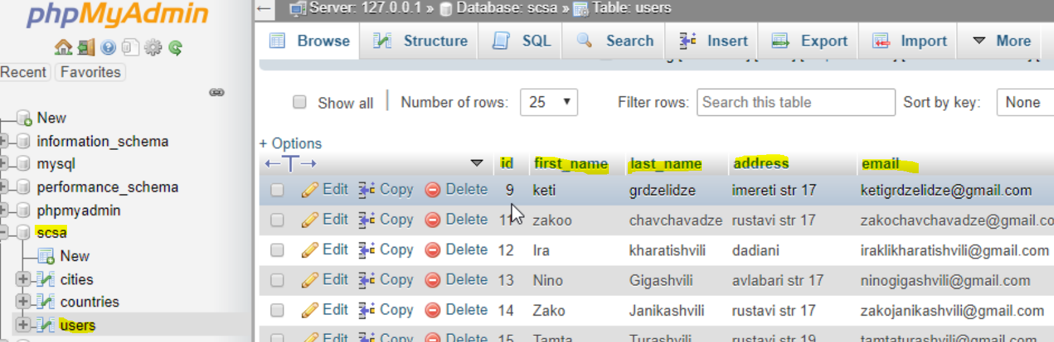
Users database (SQL)
შევქმენით მომხმარებლების ბაზა და მომხმარებლების ცხრილი.
ცხრილში გვაქვს 5 სვეტი (id, first_name, last_name, address, email)

Slide 3
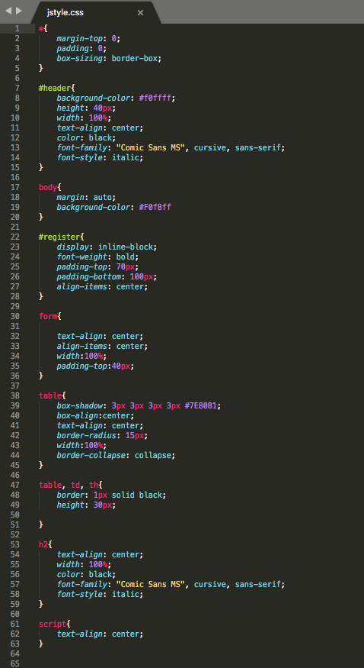
CSS-ი (ვებ გვერდის დიზაინი)
CSS-ის საშუალებით გავსტილეთ HTML-ი (ვებ გვერდი)

Slide 4
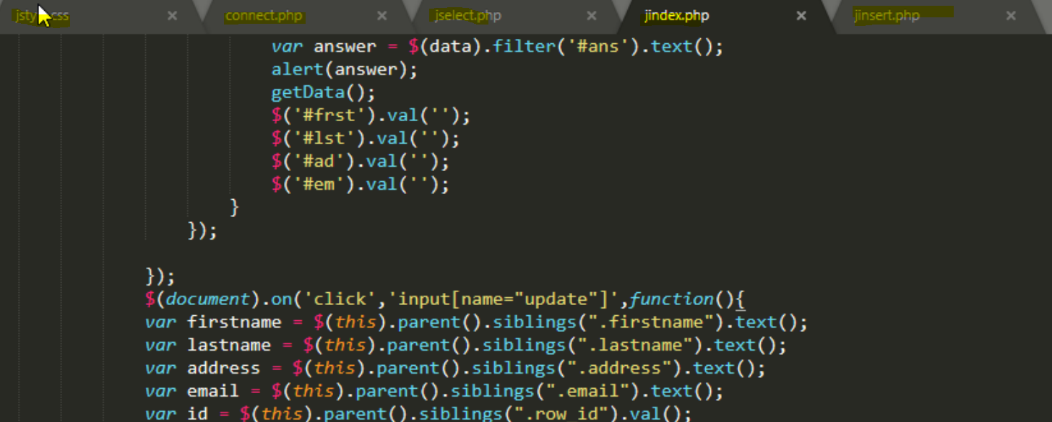
PHP-ი (ბაზის და ვებ გვერდის დაკავშირება)
PHP-ის ვიყენებთ მონაცემების დასაკავშირებლად ვებ გვერდთან:
PHP-ში გამოვიყენეთ JavaScript-ი, jQuery.

Slide 5
ბაზასთან დაკავშირებისთვის გამოყენებული Query:
1. კავშირი PHP-ისა და SQL-ის ბაზას შორის.
2. HTML-ის და PHP-ის დაკავშირება.
3. ბაზიდან მონაცემების წამოღება: SELECT-ის Query-ი PHP-ში.
4. ბაზაში მონაცემების ჩამატება: INSERT-ის Query-ი PHP-ში.
5. ბაზაში მონაცემების განახლება: UPDATE-ის Query-ი PHP-ში.
6. ბაზაში მონაცემების წაშლა: DELETE-ის Query-ი PHP-ში.

Slide 6
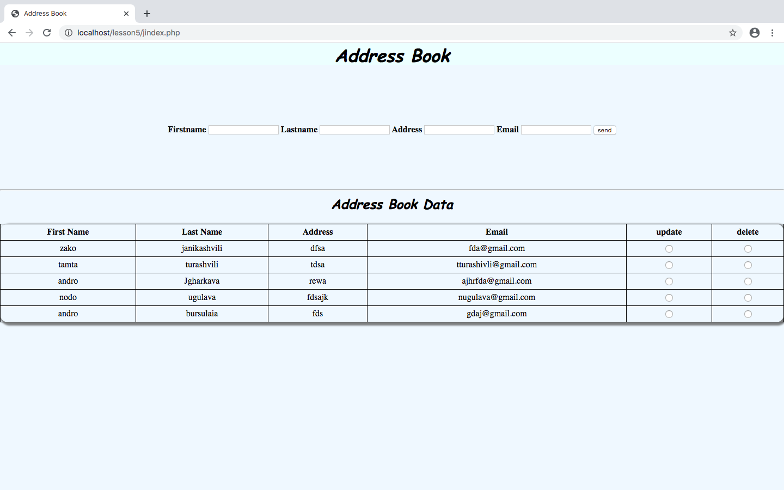
საბოლოო შედეგი საკონტაქტო მონაცემთა ბაზა

